Slide 1
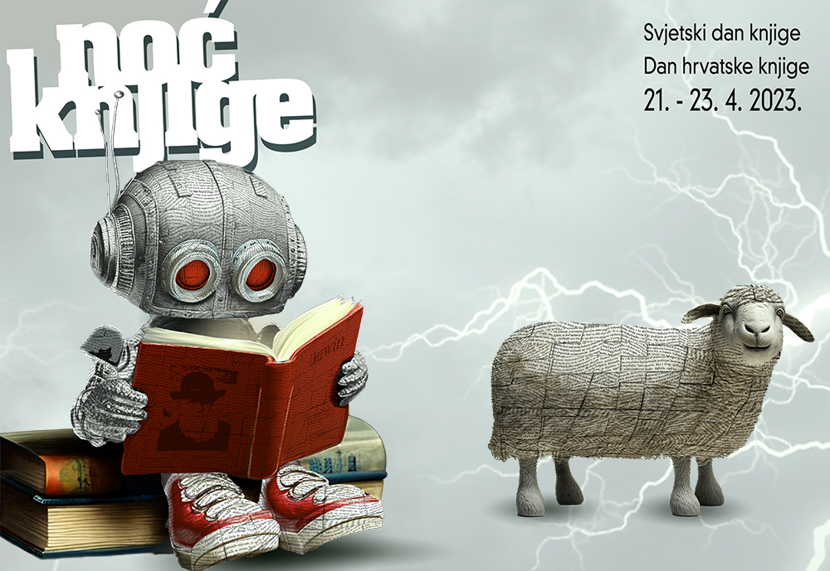
12. NOĆ KNJIGE – JUTARNJE DRUŽENJE UZ KNJIGU (NE BERI BRIGU JER ROBOT NAM ČITA KNJIGU!)

Slide 2
12. NOĆ KNJIGE – JUTARNJE DRUŽENJE UZ KNJIGU NE BERI BRIGU JER ROBOT NAM ČITA KNJIGU!

Slide 3
1. Noć knjige 2012. u Hrvatskoj

Slide 4
Dan hrvatske knjige – 22. travnja
22.travnja davne 1501., kada je Marko Marulić završio ep Juditu („Trudna toga plova ovdi jidra kala/ plavca moja nova: Bogu budi hvala/ ki nebesa skova i svaka ostala./ Amen.“), usporedivši je s novim brodom, putovanjem koje započinje jer cilj mu je bio :“ (…) da ju stumačim našim jazikom, nek ju budu razumiti i oni ki nisu naučni knjige latinske aliti djačke.“ Želeći narodu podariti kršćansku pouku o snazi i veličini vjere, Marulić je stvorio veličanstven lik lijepe i hrabre žene koja sama, svjedočeći vjeru, uspijeva svladati jednog od najvećih vojskovođa toga vremena.

Slide 5
Izvor: https://enciklopedija.hr/natuknica.aspx?ID=39221

Slide 6
23.travnja Svjetski je dan knjige i autorskih prava
Taj se datum obilježava od 1995. kada je donesena odluka na Općoj konferenciji UNESCO-a u Parizu, a on je izabran kao simboličan datum jer su tog dana 1616. umrli velikani svjetske književnosti Cervantes i Shakespeare. Mislim da nema među nama onog koji se nije našao bar jednom u životu u jurišu na vjetrenjače poput don Quijotea ili se našao u hamletovskoj situaciji pitajući se - biti ili ne biti. Ili ono meni posebno drago:“Razmišljanje nas čini kukavicama.“ Što je čovjek bez razmišljanja?

Slide 7
Razmišljaju li robeeeti?

Slide 8
U Noći knjige 2023. razgovaramo o umjetnoj inteligenciji!
Sanjaju li roboti električne knjige?

Slide 9
U Noći knjige 2023. propitujemo fenomen umjetne inteligencije.
Fascinira li vas umjetna inteligencija? Može li biti korisna i za knjigu i za čitanje? Kako? Zanemarujemo li, oslanjajući se olako na njezina rješenja, vlastite intelektualne resurse? Hoće li umjetna inteligencija u nekom trenutku moći potpuno zamijeniti čovjeka? Može li stroj postati uspješan autor? Što bi to moglo značiti za umjetnost, osobito za književnost?

Slide 11
Što je umjetna inteligencija?
umjetna inteligencija (UI, prema engl. akronimu AI, od Artificial Intelligence), dio računalne znanosti (informatike) koji se bavi razvojem sposobnosti računala da obavljaju zadaće za koje je potreban neki oblik inteligencije, tj. da se mogu snalaziti u novim prilikama, učiti nove koncepte, donositi zaključke, razumjeti prirodni jezik, raspoznavati prizore i dr. (umjetna inteligencija | Hrvatska enciklopedija)

Slide 12
Inteligentnim sustavom smatra se svaki sustav koji pokazuje prilagodljivo ponašanje, uči na temelju iskustva, koristi velike količine znanja, pokazuje svojstva svjesnosti, komunicira s čovjekom prirodnim jezikom i govorom, dopušta pogrješke i nejasnoće u komunikaciji ili dr. Funkcije inteligentnoga sustava jesu: prikupljanje i obradba informacija, interakcija s radnom okolinom, komunikacija s čovjekom ili s drugim inteligentnim sustavima, prikupljanje i obradba znanja, zaključivanje, te planiranje. Dok se pod ljudskom inteligencijom smatraju čovjekove mogućnosti da istodobno pokazuje različite inteligentne odlike i obavlja takve funkcije, današnji su inteligentni sustavi ponajprije specijalizirani za pojedinu mogućnost.

Slide 14
Neka od gl. područjâ i primjena umjetne inteligencije jesu: računalne igre i simulacije (najizrazitiji su primjer šahovski sustavi, kakav je npr. bio Deep Blue koji je 1997. pobijedio svj. prvaka G. Kasparova) i sl.
Iako su se ideje o umjetnoj inteligenciji pojavljivale u literaturi pa i mitovima (npr. mit o Golemu) već od pradavnih vremena, njezin je razvoj započeo pojavom digitalnih računala u drugoj pol. XX. st. Među prve teoretske radove iz toga područja ubrajaju se radovi A. M. Turinga, dok se prvim računalnim programom umjetne inteligencije smatra The Logic Theorist 1955). Izraz umjetna inteligencija skovan je na kongresu na Dartmouth Collegeu 1956.Taj je kongres organizirao John McCarthy, koji je potom postao autor osnovnoga programskog jezika umjetne inteligencije LISP-a (1958), te ga se danas smatra začetnikom umjetne inteligencije.

Slide 15
Poč. 1970-ih razvijen je programski jezik PROLOG, te potom prvi zaista upotrebljivi ekspertni inteligentni sustavi, kakav je bio sustav MYCIN, koji je mogao dijagnosticirati bakterijske krvne infekcije i preporučiti liječenje.

Slide 16
A mi, roboti?

Slide 17
robot (češki Robot, prema robota: tlaka, kmetski rad), automatizirani stroj višestruke namjene, koji može obavljati neke zadaće slično ljudskomu djelovanju. Naziv je prvi put uporabio 1920. Karel Čapek u drami R. U. R. (Rossum’s Universal Robots), za opis čovjekolikoga stroja sposobnoga za rasuđivanje, a konstruiranoga kako bi zamijenio ljudski rad u tvornicama. Ta se predodžba o robotima zadržala, no roboti koji se danas praktično primjenjuju ipak se od nje ponešto razlikuju.

Slide 19
Početci razvoja robota poklapaju se s razvojem prvih automata, napose s njihovim značajnijim uvođenjem u proizvodnju u prvoj pol. XX. st., te kasnijim razvojem numerički (računalno) upravljanih alatnih strojeva CNC. Istodobno s njima počeli su se razvijati manipulatori, tzv. robotske ruke s velikom slobodom pokreta, namijenjene za rad s radioaktivnim materijalima. Pošto im je bila dodana mogućnost programiranja, a time i djelomična samostalnost u radu, bili su stvoreni prvi roboti. Prvu takvu konstrukciju (uređaj za programirano premještanje predmeta) projektirao je 1954. američki izumitelj Georg Devol, a prvi robot proizvela je 1961. američka tvrtka Unimation.

Slide 21
Isaac Asimov (Petrovsk, 2.1. 1920. – New York, 6.4. 1992.), američki pisac fantastike i biokemičar.
Bio je iznimno plodan autor, bavio se znanošću, "popularnom znanošću", kriminalističkom književnošću i spekulativnom fikcijom (uglavnom znanstvenom fantastikom, ali i fantastikom) te je napisao ili uredio preko 500 knjiga te preko 90 000 pisama i razglednica. Zajedno s Robertom Heinleinom i Arthurom Clarkeom čini poznatu Veliku trojicu pisaca znanstvene fantastike toga vremena.

Slide 22
Njegova su četiri zakona robotike danas legendarna, a glase:
0. Robot ne smije naškoditi čovječanstvu, ili svojom pasivnošću dozvoliti da se čovječanstvu naškodi.1. Robot ne smije naškoditi čovjeku, ili svojom pasivnošću dozvoliti da se čovjeku naškodi, osim kad je to u suprotnosti s nultim zakonom.2. Robot mora slušati ljudske naredbe, osim kad su one u suprotnosti s nultim ili prvim zakonom.3. Robot treba štititi svoj integritet, osim kad je to u suprotnosti s nultim, prvim ili drugim zakonom.
Kada ga je Barbara Walters u intervjuu upitala što bi napravio da ima još šest mjeseci života, odgovorio je: “𝑃𝑖𝑠𝑎𝑜 𝑏𝑖ℎ 𝑏𝑟𝑧̌𝑒”.

Slide 23
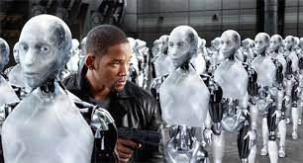
https://www.youtube.com/watch?v=zdb-WyRwaGU
Ja, robot

Slide 25
Prvoj pripadaju programirani roboti, kod kojih se proces upravljanja odvija u upravljačkom lancu: upravljački sustav, pogon, mehanizam ruke robota i prihvatnica (šaka) robota. Ti roboti ne koriste povratnu informaciju o svojem stvarnom stanju i ne mogu korigirati pogrješke vođenja.

Slide 27
“Umjetna inteligencija uz asistenciju Micromate robotske ruke postavljene na CT uređaj omogućava da se sonda za toplinsko uništavanje tumora nakon početnog snimanja precizno pozicionira u tijelo. To predstavlja značajnu pomoć za preciznu navigaciju i do najteže dostupnih ili teško vidljivih, malih tumora uz značajno manju količinu zračenja za pacijenta”, poručuju iz KBC-a. (autor N1 Hrvatska 24. ožu 202310:09)

Slide 28
Roboti druge generacije opremljeni su nizom senzora, koje koriste za dobivanje povratnih informacija o svojem stvarnom stanju i stanju okoline. Ta generacija robota može korigirati pogrješke vođenja, ali može i optimirati proces vođenja, te ga adaptirati s obzirom na promjene stanja robota i njegove okoline.

Slide 29
Trećoj generaciji pripadaju inteligentni roboti, koji imaju sposobnost učenja, rezoniranja i donošenja zaključaka, pa se mogu snalaziti u neorganiziranoj okolini i u novonastalim nepredviđenim situacijama. Posjeduju i visok stupanj funkcionalne, organizacijske i mobilne autonomnosti. Roboti te skupine tek su u razvoju, koji je usporedan s razvojem naprednih informacijskih tehnologija, napose umjetne inteligencije. (robot | Hrvatska enciklopedija)

Slide 30
Provjera točnosti informacija u videu koji je kreirala umjetna inteligencija
https://www.facebook.com/watch/?ref=saved&v=725744659294179

Slide 31
ChatGPT
https://www.index.hr/vijesti/clanak/stvorili-su-chatgpt-sad-najavljuju-superinteligenciju-ovo-bi-moglo-promijeniti-sve/2447242.aspx
https://www.index.hr/sport/clanak/umjetna-inteligencija-slozila-je-najbolje-momcadi-dinama-i-hajduka-urnebesne-su/2449312.aspx

Slide 33
https://www.facebook.com/promocijaznanosti/posts/pfbid0rX9LMHwmJ3nKMGWQb73ayShHr7XW3ZcUEquMK3cMxybyWS8YJpenVsdTkkoXEQGMl Limeni glazbenik

Slide 34
https://www.index.hr/magazin/clanak/tvorac-terminatora-umjetna-inteligencija-je-preuzela-primat-vec-je-prekasno/2449540.aspx

Slide 35
https://www.facebook.com/HrabriTelefon/posts/pfbid02RYoJ8HkVptzhVgrgeKkU4v3NefHK5zRP5nJDfpfuQz9sCJnLAtZxLnwZR5b72TUil

Slide 36
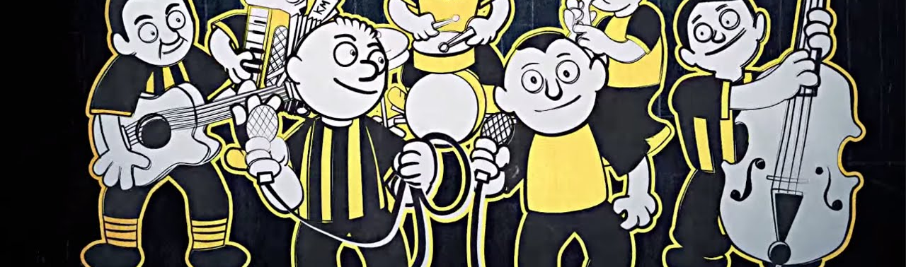
https://www.regionalexpress.hr/site/more/dubioza-kolektiv-u-novom-spotu-predstavlja-prvog-domaeg-robota-pjevaa

